Slide 1

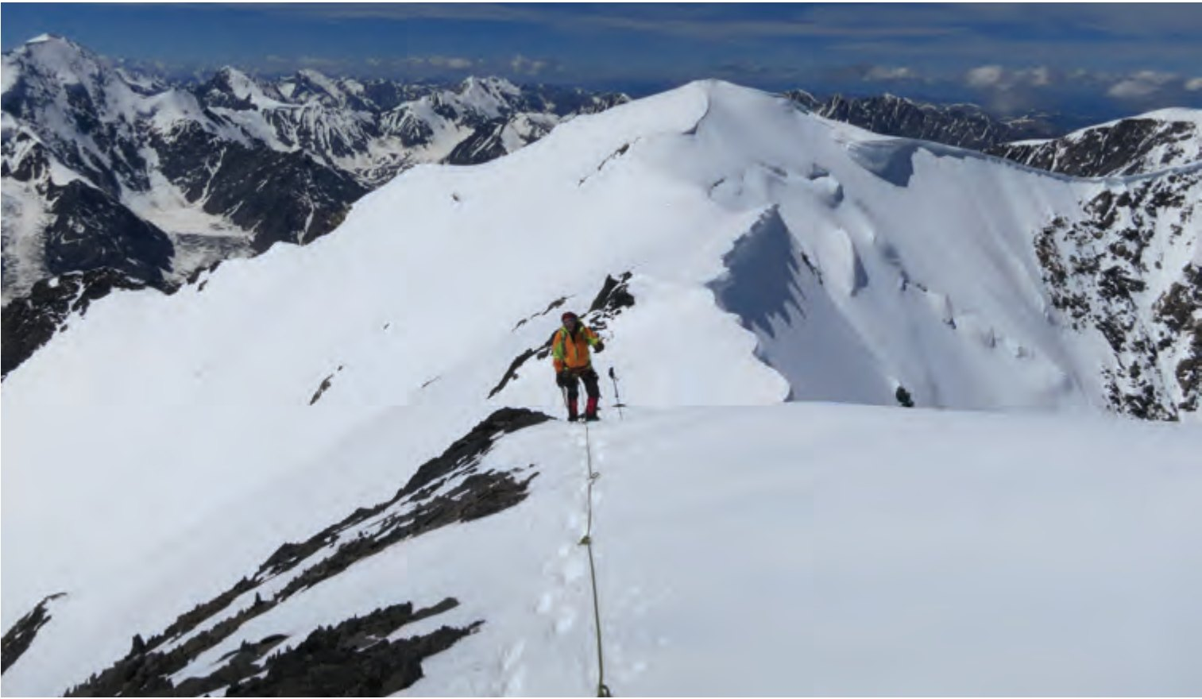
ШКОЛА АЛЬПИНИЗМА · МОДУЛЬ 4 · УРОК 4.2
Навигация
на маршруте
Азимут, засечка, упреждение,
план маршрута и правило STOP
Пик Актру, Алтай
Схемы и фото — из пособия «Школа альпинизма».
Дополнения — из открытых источников. Не допуск и не аттестация.
Notes:
Здравствуйте! Это второй урок об ориентировании. Теперь применим карту и компас в деле: возьмём азимут и пойдём по нему, найдём своё место, обойдём препятствие и выйдем точно к цели. Потом составим план маршрута, разберём навигатор и правило, которое помогает, если вы всё-таки потерялись. Урок не является допуском и не заменяет аттестацию.

Slide 2
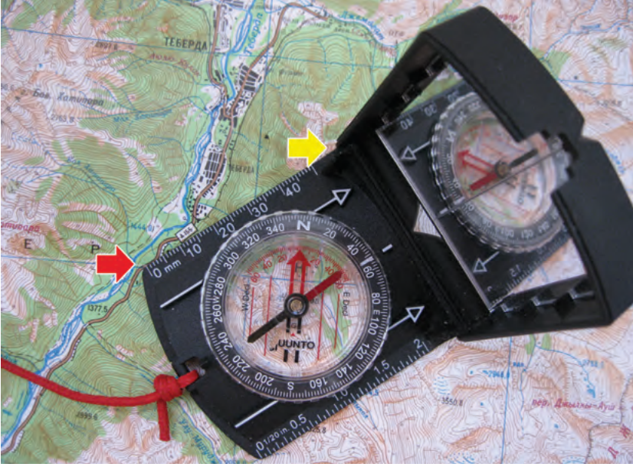
01 · ПРИЁМЫ
Азимут с карты — на местность
1
Край компаса — от точки А к точке Б
2
Сетку кольца — по сетке карты
3
Поправка на склонение
4
Стрелки совпали — идём по указателю
Пособие «Школа альпинизма», с. 80–81
02 / 14
Notes:
Как взять азимут по карте и пойти по нему. Приложите край компаса к карте так, чтобы он соединял точку, где вы стоите, с целью, а передняя часть смотрела на цель. Поверните кольцо, чтобы север на шкале совпал с севером карты, а линии сетки на кольце стали параллельны сетке карты. Прочитайте азимут и запишите его. Это истинный азимут, поэтому сделайте поправку на склонение и выставьте на кольце магнитный азимут. Теперь держите компас горизонтально и поворачивайтесь вместе с ним, пока магнитная стрелка не совпадёт с направляющей. Указатель показывает путь. Наметьте на этой линии ориентир, дойдите до него и повторите.

Slide 3
01 · ПРИЁМЫ
Базовые действия
Ориентирование карты
повернуть карту, чтобы она совпала с местностью
Обратный азимут
направление назад: прибавить или отнять 180°
Пособие «Школа альпинизма», с. 80–83
03 / 14
Notes:
Два базовых действия, которые понадобятся во всех приёмах. Ориентирование карты — повернуть её так, чтобы направления на карте совпали с местностью. Проще всего — по линейному ориентиру: положите карту так, чтобы река на карте шла вдоль реки на местности. Или по компасу: север карты — на север. И обратный азимут — направление назад. Если азимут меньше ста восьмидесяти градусов, прибавьте сто восемьдесят, если больше — отнимите. Например, от бивака на объект вы взяли азимут сто тридцать градусов. Вернуться от объекта к биваку можно по азимуту триста десять. Обратный азимут нужен, чтобы вернуться по своему пути, и для засечки.

Slide 4
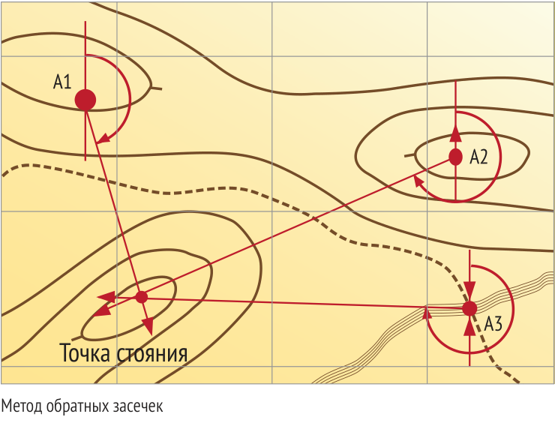
01 · ПРИЁМЫ
Где я? Обратная засечка
1
Два заметных ориентира под углом 90–120°
2
Азимут на каждый, с поправкой — на карту
3
Вы там, где пересеклись линии
Пособие «Школа альпинизма», с. 81–82
04 / 14
Notes:
Чтобы точно определить своё место, используют обратную засечку. Сначала примерно поймите, где вы: у какого ледника, реки или гребня. Затем выберите два хорошо заметных ориентира, которые есть на карте, например две отдельные вершины. Лучше, если направления на них расходятся на девяносто — сто двадцать градусов: так пересечение будет точнее. Возьмите азимут на каждый ориентир, переведите его в истинный с учётом склонения и проведите на карте линию от ориентира в обратном направлении. Ваше место — там, где линии пересеклись. Третий ориентир позволит проверить себя.

Slide 5
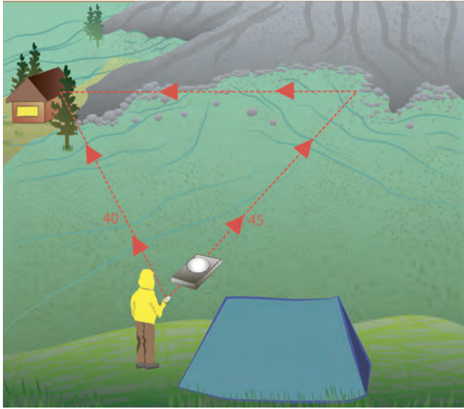
01 · ПРИЁМЫ
Упреждение: промахнитесь нарочно
1
Цель — точка на линии: хижина у реки
2
Заложите 3–5° в одну сторону
3
Вышли на линию — точно знаете, куда идти
Пособие «Школа альпинизма», с. 82–83
05 / 14
Notes:
Представьте, что нужно выйти к хижине на берегу реки. Если идти точно по азимуту и в итоге промахнуться, у реки будет непонятно, куда поворачивать — вверх или вниз по течению. Поэтому используют упреждение: при планировании намеренно смещают азимут на три-пять градусов в известную сторону, например вниз по течению. Тогда, выйдя к реке, вы точно знаете, что хижина выше, и идёте вдоль берега к ней. Этот приём работает для любой точки на линейном ориентире: моста, перевала на гребне или тропы.

Slide 6
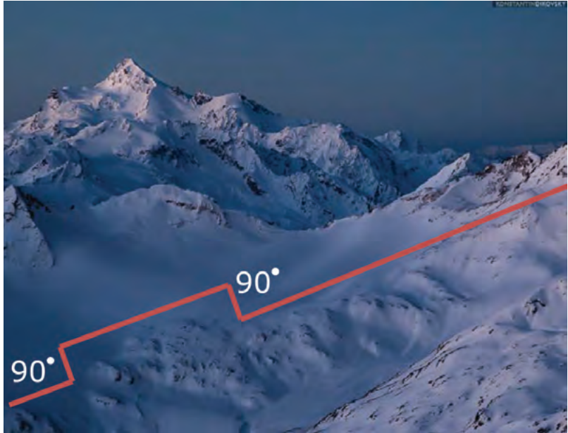
01 · ПРИЁМЫ
Обход препятствия по перпендикулярам
1
Поворот на 90° и счёт шагов или времени
2
Идём по исходному азимуту мимо препятствия
3
Обратный поворот — то же расстояние
4
Снова исходный азимут
Пособие «Школа альпинизма», с. 84–85
06 / 14
Notes:
Что делать, если на пути трещина или обрыв, а направление нужно сохранить? Если по другую сторону есть ориентир, просто обойдите препятствие вдоль края и выйдите к нему. Можно использовать людей: часть группы ждёт, а другая обходит и встаёт напротив. Если препятствие большое и вдоль края идти опасно, обходят по перпендикулярам. Поверните на девяносто градусов и считайте расстояние. Затем идите по исходному азимуту, пока препятствие не останется позади. Поверните обратно на девяносто градусов и пройдите то же расстояние — вы снова на исходной линии. Последний поворот — и продолжаете путь по первоначальному азимуту.

Slide 7
02 · ПЛАН И ПРИБОРЫ
План маршрута готовят в лагере
Отрезки
Для каждого
Итог
1
Прямые участки между ориентирами
1
Азимут и обратный азимут
1
Время подъёма плюс спуск
2
Лучше всего — линейные ориентиры
2
Расстояние и набор высоты
2
Плюс резерв на непредвиденное
3
Опасные зоны: трещины, обрывы
3
Время движения
3
План — у каждой связки
Пособие «Школа альпинизма», с. 83–84
07 / 14
Notes:
В туман, снегопад или пургу ориентироваться придётся почти вслепую. Поэтому план маршрута готовят заранее, в лагере, и сначала честно спрашивают себя: нужно ли вообще выходить, или лучше переждать? Маршрут разбивают на прямые отрезки между заметными ориентирами, лучше линейными — гребнем, рекой, краем морены. Отмечают зоны, где нельзя идти напрямую: трещины, обрывы. Для каждого отрезка записывают азимут и обратный азимут, расстояние, набор высоты и время. Обратный азимут понадобится, если придётся возвращаться. Итог — общее время подъёма, время спуска и обязательный резерв. Например, в пособии: семь сорок на подъём, три часа на спуск и час резерва.

Slide 8
02 · ПЛАН И ПРИБОРЫ
GPS и ГЛОНАСС: как навигатор видит спутники
4+
4 сист.
3–10 м
Облака
спутника в прямой видимости
ГЛОНАСС, GPS, Galileo, BeiDou
точность на открытом месте
не мешают; мешают стены и ущелья
Открытые источники: ГЛОНАСС, GPS.gov
08 / 14
Notes:
Как работает спутниковая навигация. Приёмник ловит сигналы спутников и по времени их прихода считает расстояние до каждого. Чтобы получить координаты и высоту, нужно не меньше четырёх спутников в прямой видимости. Американская система называется GPS, российская — ГЛОНАСС, есть ещё европейская Galileo и китайская BeiDou. Современные навигаторы и смартфоны принимают несколько систем сразу, и в горах это важно: в узком ущелье или под стеной видна лишь полоска неба, и чем больше спутников всего, тем больше шансов поймать нужные. На открытом месте точность — несколько метров, а у стен сигнал отражается от скал, и точка может «прыгать» на десятки метров. Облака, туман и ночь приёму не мешают. Поэтому недостатки спутниковой навигации на аттестации формулируют так: нужны несколько спутников в прямой видимости и зависимость от батарей.

Slide 9
02 · ПЛАН И ПРИБОРЫ
GPS: помощник, а не замена
Умеет
Подводит
Правило
1
Вести к точке и по треку
1
Холод садит батареи
1
Запасное питание
2
Показывать координаты
2
Стены и ущелья глушат сигнал
2
Карта и компас — всегда
3
Работать в тумане
3
Чем больше зависимость, тем хуже отказ
3
Отмечайте себя на карте
Пособие «Школа альпинизма», с. 86–87
09 / 14
Notes:
Навигатор — отличный инструмент. Он ведёт к выбранной точке и по треку, сохраняет пройденный путь, чтобы по нему вернуться, показывает координаты и работает даже в полной непогоде. Но у него есть слабые места. В холоде и сырости быстро садятся батареи. Высокие стены, узкие ущелья и лес мешают приёму сигнала. И главное: чем больше вы полагаетесь на прибор, тем тяжелее его отказ. Если в тумане погас экран, а вы не знаете, где находитесь, перейти на карту и компас почти невозможно. Поэтому берите запасное питание, держите карту и компас под рукой и регулярно отмечайте на карте, где вы сейчас.

Slide 10
02 · ПЛАН И ПРИБОРЫ
Смартфон: офлайн-карты, треки, батарея
Офлайн-карты
Холод и влага
Правило
1
Скачать до выезда
1
На морозе батарея садится
1
Авиарежим, экран не горит
2
Топокарты и OpenStreetMap
2
Носить во внутреннем кармане
2
Пауэрбанк и кабель в тепле
3
Трек в GPX и на бумаге
3
Мокрый экран, перчатки
3
Карта и компас — дублёр
Открытые источники
10 / 14
Notes:
Сегодня основной навигатор у многих — смартфон. Чтобы он работал в горах, готовьте его заранее. Карты скачайте до выезда: в горах связи часто нет, а онлайн-карта без связи — пустой экран. Приложения вроде OsmAnd, Locus Map или Organic Maps показывают офлайн топографические карты и карты OpenStreetMap. Трек маршрута загрузите в формате GPX, а ключевые точки продублируйте на бумаге. Главная слабость смартфона в высокогорье — уязвимость к холоду и влаге. Литий-ионная батарея на морозе быстро теряет ёмкость, и телефон может выключиться при половине заряда. Носите его во внутреннем кармане, ближе к телу, включайте авиарежим и не держите экран включённым. Пауэрбанк и кабель тоже держите в тепле. Мокрый экран и перчатки мешают сенсору, нужен чехол. И правило двух источников: телефон дублирует навигатор или карту с компасом, но не заменяет их.

Slide 11
02 · ПЛАН И ПРИБОРЫ
Навигатор: термины
Трек
записанная линия пути — по нему можно вернуться
GPX
формат файла трека для обмена между приложениями
Путевая точка
сохранённая точка с координатами: развилка, лагерь
Офлайн-карта
скачана заранее и работает без связи
Открытые источники
11 / 14
Notes:
Несколько терминов навигатора. Трек — записанная линия пути. По нему можно вернуться назад или пройти чужой маршрут. Путевая точка — сохранённая точка с координатами. Перед выходом в неё заносят ключевые места: развилки, начало спуска, лагерь, места возможной ночёвки. Треки и точки передают между приложениями и навигаторами в формате GPX. Офлайн-карта — карта, скачанная в память заранее: она работает без мобильной связи. Но помните: трек из интернета мог быть записан в другом сезоне, по другому состоянию ледника.

Slide 12
02 · ПЛАН И ПРИБОРЫ
Потерялись? Правило STOP
Стоп
Думайте
Смотрите
План
остановитесь, не идите наугад
где вы последний раз точно знали своё место
ориентиры, карта, трек, следы
вернуться к известной точке или ждать
Правило STOP — US Forest Service, National Park Service
12 / 14
Notes:
Если вы поняли, что сбились с пути, помогает простое правило STOP из американских служб национальных парков и лесов. Первое — остановитесь. Самое опасное — продолжать идти наугад, уходя всё дальше. Второе — подумайте: где вы последний раз точно знали своё место, сколько прошли и в каком направлении. Третье — осмотритесь: ориентиры вокруг, карта, трек в навигаторе, свои следы. Четвёртое — составьте план. Чаще всего правильно вернуться к последней известной точке. Если видимости нет, а время на исходе, безопаснее остаться на месте, укрыться и сообщить о себе, чем спускаться в незнакомое ущелье.

Slide 13
02 · ПЛАН И ПРИБОРЫ
«Иди вниз по ручью»: где это работает
Ответ банка
В горах опасно
Как правильно
1
Вниз по течению реки
1
Ручей уходит в каньон
1
Сначала STOP и связь
2
Так отвечают на аттестации
2
Водопады и сбросы
2
Назад — к известной точке
3
Вода ведёт в долины к людям
3
У русла — паводок и сель
3
Вниз — тропой вдоль долины
Банк аттестации ФАР; открытые источники
13 / 14
Notes:
В банке аттестации есть вопрос: как выбрать направление, если заблудился, чтобы с большей вероятностью выйти к жилью. Правильным там считается ответ: двигаться вдоль реки или ручья вниз по течению. В тайге и в невысоких горах это действительно классический совет: вода стекает в долины, а люди живут у рек. Но в высоких горах ручей часто уходит в каньон, срывается водопадом или сбросом, по которому не пройти ни вниз, ни обратно, а ночёвка у русла опасна паводком и селем. Поэтому порядок такой. Сначала правило STOP и попытка связаться со спасателями. Затем — вернуться к последней точке, где вы точно знали своё место. А если решили спускаться, идите вдоль долины по тропе или по склону над берегом, не залезая в само русло, и не спускайтесь в незнакомое ущелье в темноте и в туман. На аттестации выбирайте «вниз по течению», а на маршруте помните про эти оговорки.

Slide 14
Главное из урока
Запомнить
Дальше
Только очно
1
Засечка: ориентиры под 90–120°
1
Тест модуля 4: 15 вопросов, зачёт — 12
1
Азимутальный ход в тумане
2
Упреждение — промахнуться нарочно
2
Обратная засечка
2
Симулятор: две ситуации
3
Работа с навигатором
3
Потерялись — STOP
Урок не допуск, не квалификация и не официальный экзамен ФАР.
14 / 14
Notes:
Подведём итог. Азимут берём с карты, поправляем на склонение и идём от ориентира к ориентиру. Своё место находим обратной засечкой по двум-трём ориентирам. К цели на линейном ориентире выходим с упреждением. План маршрута готовим в лагере: азимуты, обратные азимуты, расстояния, время и резерв. Навигатор и смартфон с офлайн-картами — помощники, но не замена карте: держите их в тепле и берите запасное питание. А если потерялись — остановитесь, подумайте, осмотритесь и составьте план. Теперь — тест модуля и симулятор.

